Slide 1
CLASIFICACIÓN DE LOS ANTIBIÓTICOS
CARRELA LABORATORIO CLINICO

Slide 2
Clasificación de acuerdo a su Mecanismo de Acción
MECANISMO DE ACCIÓN
Inhibición de la síntesis de la pared celular
Inhibición de la síntesis proteica
Inhibición de la síntesis de los ácidos nucléicos

Slide 3
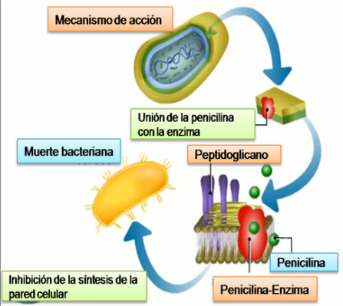
En pocas palabras bombardean la pared celular
Inhibición de la síntesis de la pared celular
PECAMOS
PENICILINAS
CEFALOSPORINAS
CARBAPENEMS
MONOBACTAMICOS

Slide 4
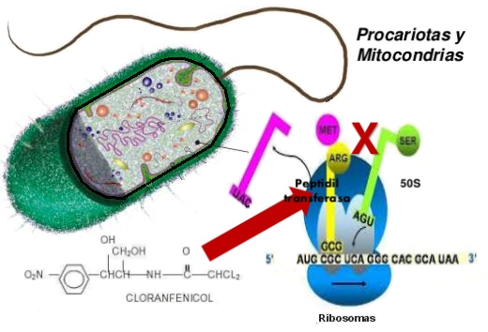
Inhibición de la Síntesis Proteica
CLIMA TE AMO
CLORANFENICOL
LINCOSAMIDAS
LINEZOLID
50 S
MACROLIDOS
TETRACICLINA
30 S
AMINOGLUCOCIDOS

Slide 5
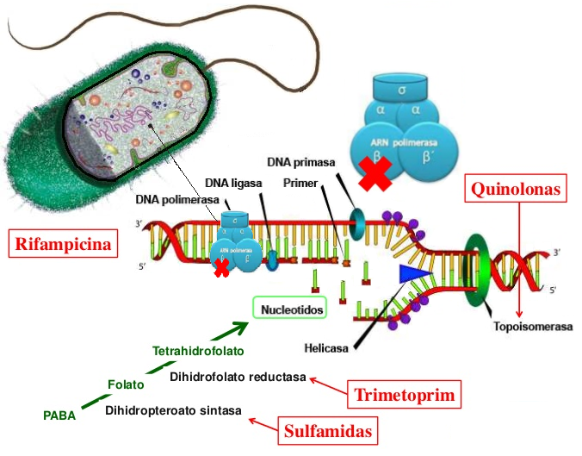
Inhibición de la síntesis de los ácidos nucléicos
QUINOLONAS
QUINOLONAS
Inhiben: ADN Girasa (Evita la replicación del ADN)
NITROIMIDAZOLES
Inhiben: Síntesis de Ácidos Nucleicos
LIPOPEPTIDOS
Altera permeabilidad de la membrana
GLUCOPEPTIDOS
VANCOMICINA
Inhiben la síntesis de Pared y ARN. Mecanismo dual: Resistencia muy poco frecuentes
SULFONAMIDAS
TRIMETROPIN
Inhiben la síntesis de Ácido Fólico (necesario para la formación de proteínas)

Slide 6
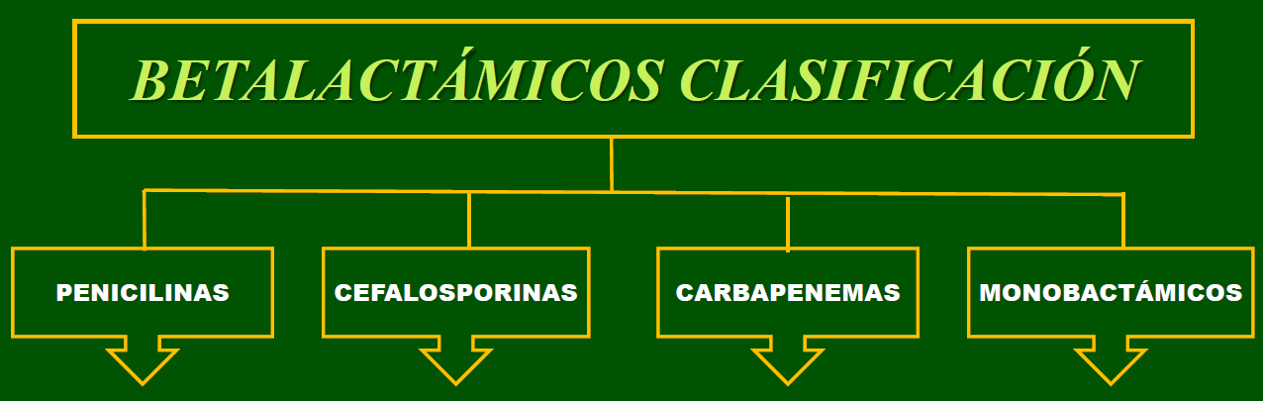

Slide 7
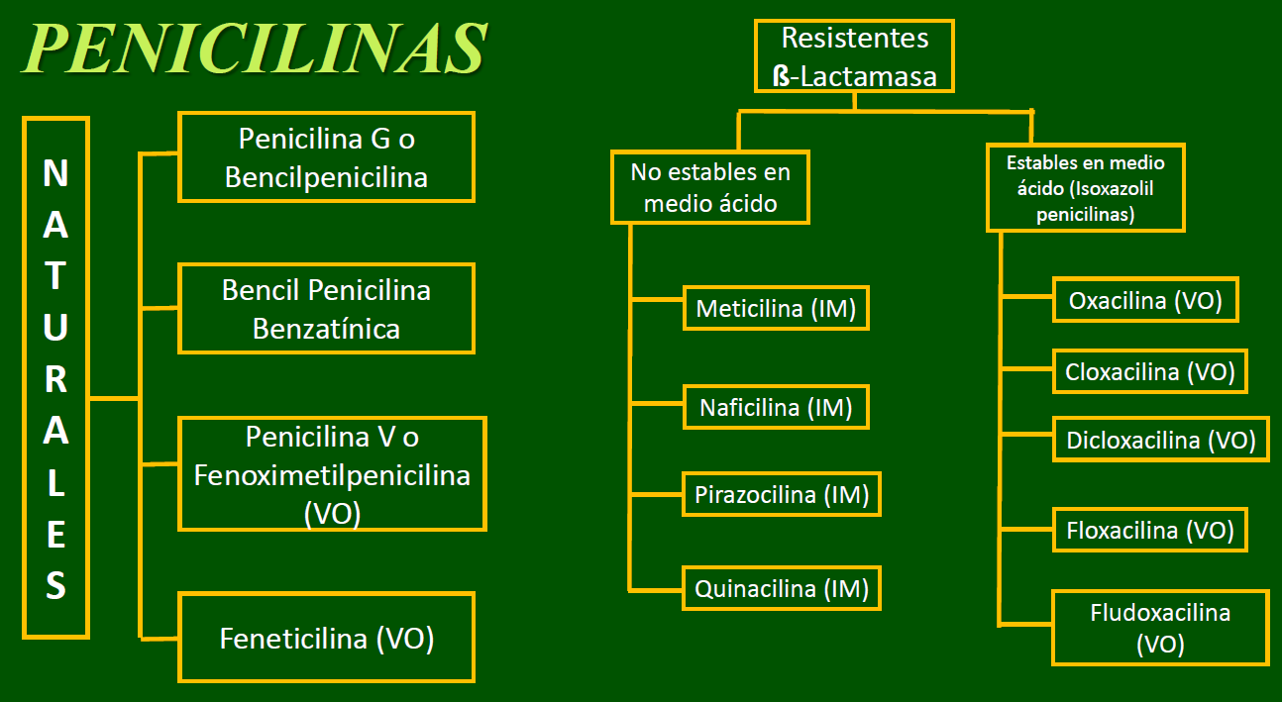

Slide 8
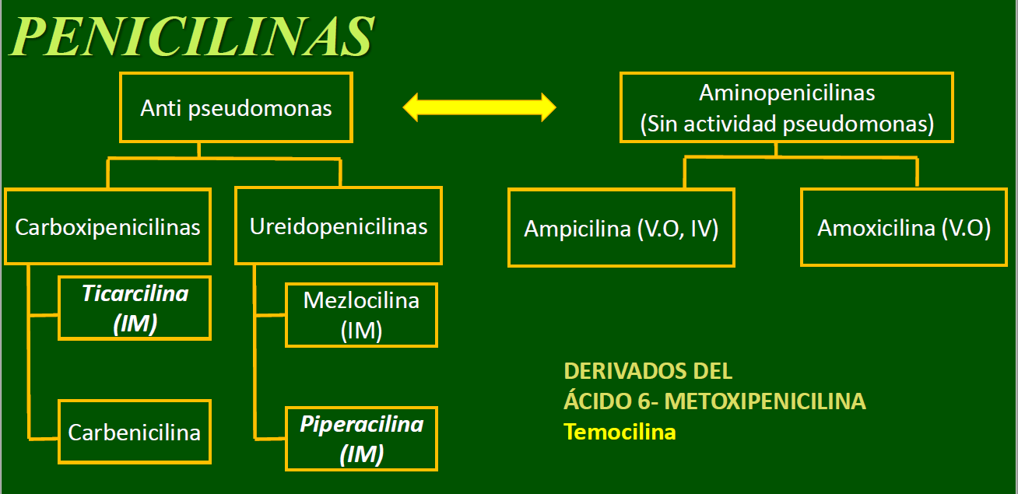

Slide 9
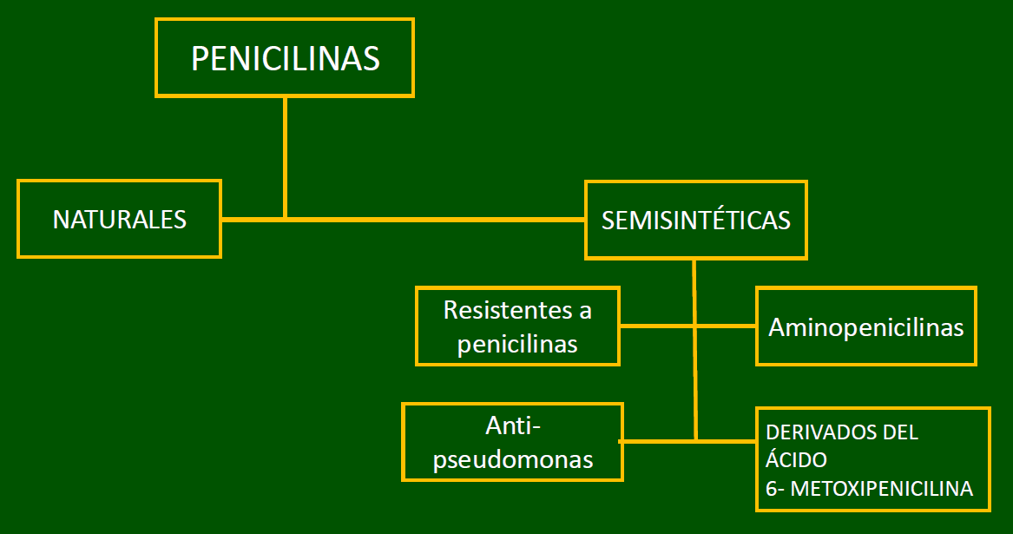

Slide 10
CLASIFICACION DE LOS CARBAPENEMS
Carbapenémicos GRUPO 1 (Infecciones al ingreso al hospital-actividad limitada contra bacilos Gram negativos no fermentativos | Carbapenémicos GRUPO 2 (infecciones adquiridas en el hospital-actividad contra pseudomonas y acinetobacter) | Carbapenémicos GRUPO 3 (Actividad SARM)
Ertapenem | Imipenem Meropenem Panipenem Biapenem Doripenem (en investigación) | CS-023 (en investigación)
SARM= S. aureus resistentes a la meticilina

Slide 11
MEDICAMENTO | ESPECTRO DE ACCION | INDICACIONES
PRIMERA GENERACIÓN Cefazolina; Cefadroxilo Cefalexina; Cefradina | Streptococus y Staphylococcus aureus | Infecciones de la piel y tejidos blandos
SEGUNDA GENERACION Cefoxitina; Cefprozilo; Cefaclor; Cefotetan; Loracarbef; Cefuroxima; Cefotetan; Cefprozilo | Enterobacterias H-Influenzae; Moraxella Menos activa contra Gram+ que 1° Generación. Mayor contra bacteroides | Infecciones intraabdominales Enfermedad inflamatoria pélvica e infección de pies en diabéticos.
TERCERA GENERACION Cefotaxima; Ceftizoxima; Ceftriaxona Ceftibuten; Cefixima; Cefdinir; Ceftazidima; Cefpoxima; Proxetilo Contra pseudomonas Cefoperazona Ceftazidima | Enterobacterias P. Aeruginosa, serratia; Neisseria gonorrhoeae. Actividad contra S. aureus; Streptococcus pneumoniae, y pyogenes; es similar a las de 1° Generación Menor actividad contra bacteroides | La Ceftriaxona es el mejor tratamiento para todas las formas de gonorreas y para formas graves de enfermedad de Lyme. Meningitis
CUARTA GENERACION Cefepima Cefpiroma | Similar a la tercera generación, pero resistentes a algunas β-lactamasas. | Tratamiento de infecciones nosocomiales.
QUINTA GENERACION Ceftobiprol Ceftarolina

Slide 12
CLASE: | VIA ORAL | IM ó EV
PRIMERA GENERACION | Cefalexina Cefradina Cefadroxilo Cefazolina | Cefazolina Cefalotina Cefapirina Cefradina Cefaloridina Cefipirina
SEGUNDA GENERACION Actividad contra Haemophilus influenzae | Cefaclor Cefuroxima-axetil Cefarozil Cefatrizina | Cefamandol Cefuroxima Cefonicida Ceforanida Cefoxitima Cefotetán Cefmetazol
TERCERA GENERACION | Cefixima Cefprozil Cefpodoxima Ceftibuten Cefetamet-pivoxil Cefdimir | Cefoperazona -Cefotaxima Ceftazidina -Ceftizoxima Ceftriaxona -Moxalactam Cefodizima -Cefpiramida Cefzulodin
CUARTA GENERACION |  | Cefpirona Cefaclidina Cefepima Cefquinona
QUINTA GENERACION | Ceftobiprol Ceftarolina

Slide 13
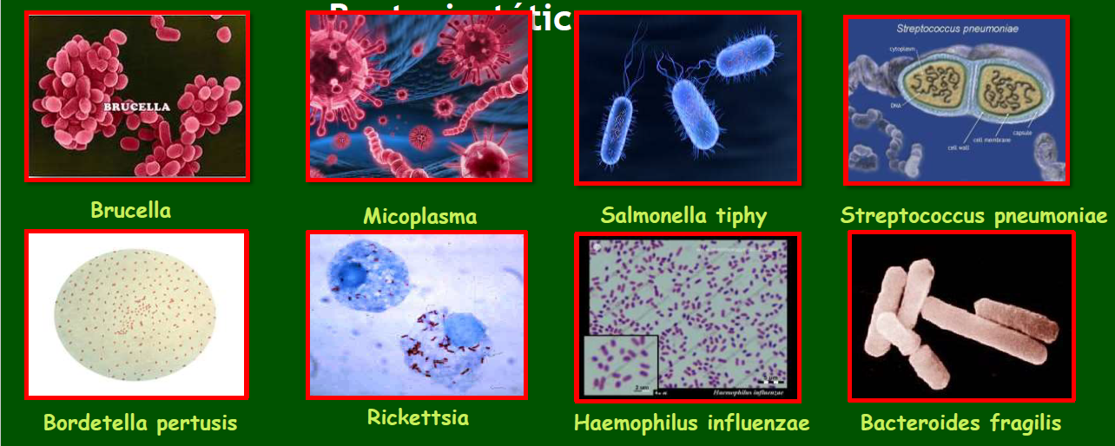
CLORANFENICOL
Actividad antimicrobiana es de amplio espectro - Bacteriolítico

Slide 14
LINCOSAMIDAS
Son antibióticos naturales y semisintéticos, de medio espectro.
Son primariamente bacteriostáticos.
Generalmente se agrupan con los macrólidos por sus semejanzas.
CLASIFICACIÓN:
- Lincomicina
- Clindamicina

Slide 15
MONOBACTÁMICOS
El aztreonam es el primer antibiótico monobactámico que se estudio en humanos, inhibe la mayoría de los miembros de las bacterias de la familia de las enterobacterias a una concentración <1 mcg/ml y también es activo contra Pseudomonas aeruginosa, pero es poco efectivo contra bacterias Grampositivas y anaerobios.

Slide 16
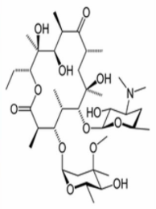
MACRÓLIDOS
Inhibición de la Síntesis Proteica
GRUPO | ANTIMICROBIANO
14 ÁTOMOS | - ERITROMICINA - CLARITROMICINA - DIRITROMICINA ROXITROMICINA
15 ÁTOMOS | - AZITROMICINA
16 ÁTOMOS | - ESPIRAMICINA - ROKITAMICINA JOSAMICINA
CETÓLIDOS | TELITROMICINA

Slide 17
MACRÓLIDOS
PRIMERA GENERACION
-ERITROMICINA (Streptomyces erytreus)
-OLEANDOMICINA (Streptomyces antibioticus)
-CARBANICINA
-ESPIRAMICINA (Streptomyces ambofaciens)
-JOSAMICINA
-MIOCAMICINA
SEGUNDA GENERACION
-AZITROMICINA
-DITITROMICIN
-CLARITROMICINA
-ROXITROMICINA
-ROKITAMICINA

Slide 18
LINEZOLID
Inhibición de la Síntesis Proteica
LINEZOLID es un antibiótico sintético con acción contra cocos Gram positivos perteneciente a un nuevo
grupo, las Oxazolidinonas
LINEZOLID es activo como microorganismos Gram
positivos in vitro y en infecciones causadas por:
Staphylococcus aureus y epidermidis (cepas susceptibles y resistentes a la meticilina), Streptococcus pyogenes, viridans, agalactiae y pneumoniae en particular (cepas sencibles y/o resistentes a la penicilina) y Enterococo
faecium y faecalis resistentes a la Vancomicina.
Las indicaciones clínicas principales de LINEZOLID son:
Infecciones causadas por Enterococo resistente a Vancomicina.
Infecciones complicadas de piel y tejido celular subcutáneo por Staphylococcus aureus o epidermidis resistentes a meticilina.
Neumonía por Staphylococcus resistente a Meticilina y por Streptococcus pneumoniae resistente a penicilina

Slide 19
TETRACICLINAS
Inhibición de la Síntesis Proteica
PRIMERA GENERACION:
-CLORTETRACICLINA
-TETRACICLINA
-OXITETRACICLINA
-DEMECLOCICLINA
-METACICLINA
SEGUNDA GENERACION:
-DOXICICLINA
-MINOCICLINA
TERCERA GENERACION:
-DERIVADOS DE LA MINOCICLINA CON UNA MODIFICACIÓN
ESPECÍFICAEN LA POSICIÓN 9 QUE POSEEN LOS EFECTOS
ANTIBACTERIANOS DE LAS TETRACICLINAS EN CEPAS
RESISTENTES.
GLILCICLINAS

Slide 20
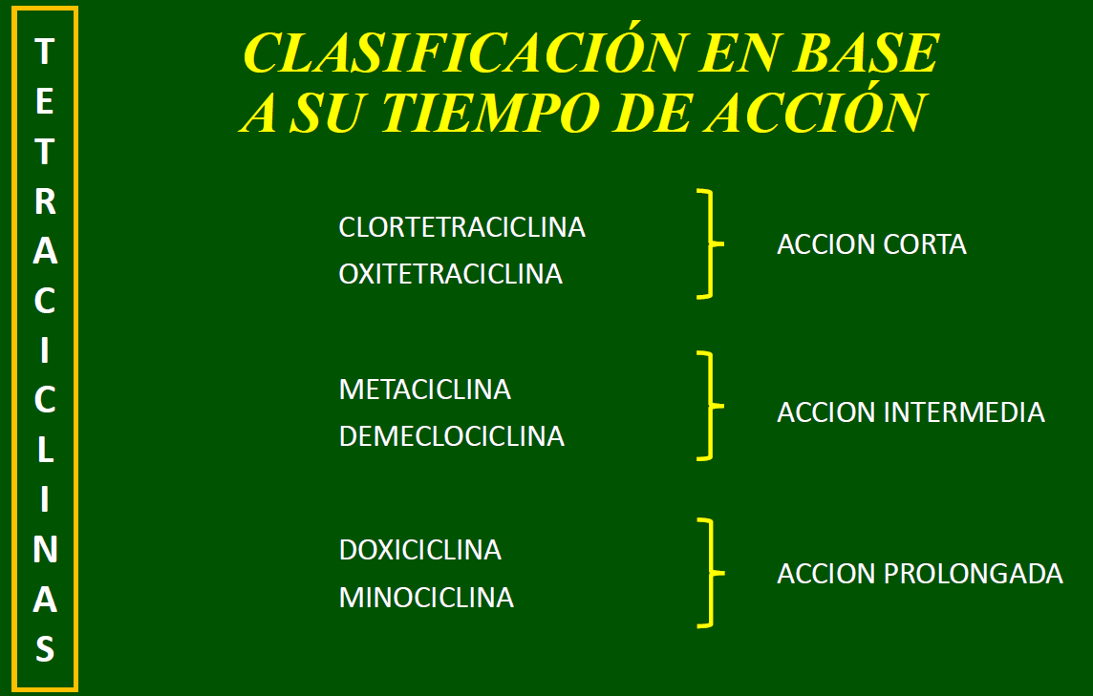

Slide 21
TETRACICLINAS
PRIMERA GENERACION (1948-1963) | -CLORTETRACICLINA -OXITETRACICLINA -TETRACICLINA -DEMECLOCICLINA -ROLTETRACICLINA -LIMECICLINA -CLOMOCICLINA | -Producida por dos diferentes especies de Streptomyces; descubierta a los finales de los años 1940. -Obtenidas a partir de Streptomyces en la década de 1950. -Derivados semisintéticos caracterizados por su hidrosolubilidad.
SEGUNDA GENERACION (1965-1972) | -DOXICICLINA -MINOCICLINA -METACICLINA | -Derivados semisintéticos de las primeras
TERCERA GENERACION | GLICILCLINAS | -El grupo más recientemente descrito; en fase experimental

Slide 22
AMINOGLUCÓSIDO
Inhibición de la Síntesis Proteica
La FDA aprueba el uso de 9 aminoglucósido: - GENTAMICINA - TOBRAMICINA - AMIKACINA - ESTREPTOMICINA - NEOMICINA - KANAMICINA - PAROMICINA - NETILMICINA - ESPECTOMICINA 6.- Espectinomicina
A.-VÍA PARENTERAL 1.- Estreptomicina 2.- Gentamicina 3.- Tobramicina 4.- Amikacina 5.- Netilmicina | B.-VÍA TÓPICA Y ORAL 1.- Neomicina 2.- Kanamicina 3.- Paramomicina

Slide 23
AMINOGLUCÓSIDO
FAMILIA | MIEMBRO
Kanamicina | Kanamicina A Kanamicina B Amikacina Tobramicina Dibekacina
Gentamicina | Gentamicina C1, C1a, C2 Sisomicina Netilmicina Isepamicina
Neomicina | Neomicina Paramomicina
Espectomicina

Slide 24
QUINOLONAS
Oral | Parenteral
PRIMERA GENERACION Acido nalidixico Acido oxolonico Cinoxacino Rosoxacino Ácido pipemidico Acido piromidico
SEGUNDA GENERACION Norfloxacino Ciprofloxacino Pefloxacino Fleroxacino Ofloxacino Lamefloxacino Enoxacino | Ciprofloxacino Pefloxacino Fleroxacino Ofloxacino
TERCERA GENERACION Tosufloxacino Levofloxacino Sparfloxacino
CUARTA GENERACION Trovafloxacino Gatifloxacino Moxifloxacino Balofloxacino Gemifloxacino Pazufloxacino | Trovafloxacino Gatifloxacino Moxifloxacino Pazufloxacino Sitafloxacino Clinafloxaxino

Slide 25
Acido Nalidíxico | Ciprofloxacino (O/P) | Levofloxacino | Balofloxacino (O)
Acido Oxolínico | Enoxacina (Oral) | Esparfloxacino (O) | Clinafloxacino (P)
Acido pipemidico | Fleroxacina (O/P) | Tosufloxacino (O) | Gatifloxacino (O/P)
Cinoxacina | Lomefloxacina (O) |  | Gemifloxacino (O)
Flumequina | Norfloxacino (O) |  | Moxifloxacino (O/P)
 | Ofloxacino |  | Pazufloxacino
 | Pefloxacino |  | Sitafloxacino
 | Rufloxacino (O) |  | Trovafloxacino (O/P)
GRAM NEGATIVO | GRAM NEGATIVO | GRAM – Y + | ANAEROBIOSIS
E. Coli, Proteus, Klebsiella, | Pseudmona | Streptococcus pyogenes | Todos
Shigella, Salmonella | Gram Positivo | Streptococcus pneumonie | + Anaerobios
Enterobacter, Citrobacter | S. aureus/epiderm | Micobacteria | Clostridium
Serratia | OTROS | Atipicos
 | M. Catarrahalis Chlamydia trachomatis Mycobacterium

Slide 26
SULFONAMIDAS
Inhibición de la síntesis de los ácidos nucléicos
ABSORBIBLES POR VIA ORAL
De acción corta (T ½ 6 horas)
Sulfisoxazol
De acción intermedia (T ½ 11 – 18 horas)
Sulfametoxazol
Sulfametocina
Sulfapiridina
Sulfadiazina
Sulfameracina
De acción prolongada (T ½ mayor a 24 horas)
Sulfametoxipiridacina
Sulfadoxina
Sulfadimetoxina
Sulfametoxidiacina

Slide 27
SULFONAMIDAS
MODO DE ACCION | NOMBRE GENÉRICO
Sulfamidas de acción corta o intermedia (USO GENERAL) | -Sulfatiazol, Sulfadiazina, Sulfadimida, Sulfametoxazol (solo o con trimetropina)
Sulfamidas de acción prolongada (altamente solubles para infección urinarias) | -Sulfametizol, Sulfasomidina, Sulfadimetoxina, Sulfadoxina.
Sulfamidas limitadas al tracto gastrointestinal | -Sulfaguanidina, Sulfatalidina, Sulfasuxidina, Sulfasalazina.
Sulfamidas tópicas | Acetato de mafenida, Sulfadiazina argentica, sulfacetamida de sodio.

Slide 28
TRIMETROPINA
Es un potente inhibidor de la dihidrofolato reductasa bacteriana, presenta un espectro antibacteriano similar al de las sulfamidas.
Suele combinarse con sulfametoxazol y forma el cotrimoxazol

Slide 29
GLUCOPÉPTIDOS
VANCOMICINA.-
(1965 Borneo) identificado a partir de un actinomiceto del suelo denominado Amicalaptosis orientalis.
TEICOPLANINA.-
Producto de fermentación de Actinoplanes teichomiceticus
DAPTOMICINA
AVOPARCINA

Slide 30
Lipoglucopétidos
Daptomicina
Dalbavancina
Polipétptidos
Bacitracina
Colistina
Oritavancina
Telavancina
Polimixina B

Slide 31
Nitroimidazoles
Metronidazol
Ornidazol
Nitrofuranos
Nitrofurantoina
Nitrofurazona
Tinidazol
Secnidazol
Benznidazol
Furazolidona
Nifurtimox

Slide 32
Antimicóticos

Slide 33
Azoles
Miconazol (miracol): crema, loción, gel, tintura, crema vaginal, óvulos
Clotrimazol (canesten): crema, solución, tableta y crema vaginal, óvulos.
Isoconazol (icaden): crema, solución, loción, óvulos.
Tioconazol (trosyd): talco, crema, barniz para uñas, aerosol.
Ketoconazol (nizoral): crem, tabletas de 200mg, suspensión de 20mg/ml, shampoo
Floconazol (baten): cápsula de 50, 150 y 200mg, ampolla de 50mg/ml

